Slide 1
ums exemplos de aplicação do Data Warehouse
Harumy Eduarda
Yasmin Freitas

Slide 2
Um exemplo clássico de aplicação de Data Warehouse é em ambientes empresariais para análise de negócios e tomada de decisões estratégicas.
Vamos considerar um caso fictício de uma empresa de varejo que opera em diferentes regiões geográficas.
Como elementos que compõem um data warehouse, podemos citar um banco de dados relacional que armazena e gerencia dados, uma solução que realiza a extração, o carregamento e a transformação (ETL), preparando os dados para futura análise.

Slide 3
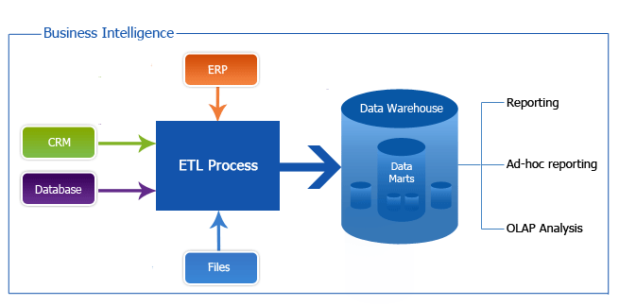
Exemplo de Aplicação:
Extração:
Dados são extraídos de várias fontes, como sistemas de vendas, sistemas de gerenciamento de estoque e plataformas de e-commerce.

Slide 4
Transformação:
Os dados são limpos, padronizados e transformados para se adequar ao modelo dimensional do Data Warehouse. Isso inclui a categorização de produtos, normalização de dados e agregação de informações.
Carregamento:
Os dados transformados são carregados no Data Warehouse, onde são organizados em esquemas estelares que facilitam a análise.
Análise:
Utilizando ferramentas OLAP, os analistas podem explorar dados multidimensionais. Por exemplo, podem analisar as vendas por região, por categoria de produto ou ao longo do tempo.
Tomada de Decisões:
Com base nas análises realizadas, a empresa pode tomar decisões estratégicas, como ajustar estratégias de marketing, otimizar o estoque de produtos populares e identificar oportunidades de expansão em determinadas regiões.

Slide 5
Este exemplo destaca como um Data Warehouse pode agregar valor ao fornecer uma visão consolidada e analítica dos dados, permitindo que a empresa tome decisões informadas e estratégicas. Essa abordagem é fundamental para empresas que buscam ganhar insights valiosos a partir de seus dados operacionais.

Slide 6
Obrigado pela atenção!

